Slide 1
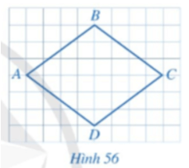
BÀI 6. HÌNH THOI
I. ĐỊNH NGHĨA
HĐ1: So sánh độ dài các cạnh của tứ giác ABCD ở Hình 56.
Định nghĩa: Hình thoi là tứ giác có bốn cạnh bằng nhau

Slide 2
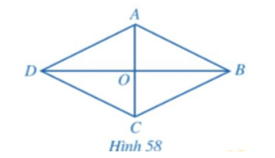
II. TÍNH CHẤT
Hoạt động 2: Cho hình thoi ABCD có hai đường chéo AC và BD cắt nhau tại O (Hình 58).
a) Hình thoi ABCD có là hình bình hành hay không?
b) Hai đường chéo AC và BD có vuông góc với nhau hay không?
c) Hai tam giác ABC và ADC có bằng nhau hay không? Tia AC có phải là tia phân giác của góc BAD hay không?

Slide 3
Giải
a) Do ABCD là hình thoi nên AB = BC = CD = DA.
Xét tứ giác ABCD có: AB = CD, AD = BC nên ABCD là hình bình hành.
b) Do ABCD là hình bình hành nên OB = OD.
Xét ΔOAD và ΔOAB có:
OA là cạnh chung;
AD = AB (chứng minh trên);
OD = OB (chứng minh trên).
Do đó ΔOAD = ΔOAB (c.c.c)

Slide 4
c) Xét ΔABC và ΔADC có:
AC là cạnh chung;
AB = AD (chứng minh câu a);
BC = DC (chứng minh câu a)
Do đó ΔABC = ΔADC (c.c.c)
Nhận xét: Do hình thoi là hình bình hành nên hình thoi có các tính chất của hình bình hành

Slide 5
Định lí: Trong một hình thoi:
a) Các cạnh đối song song
b) Các góc đối bằng nhau
c) Hai đường chéo vuông góc với nhau và cắt nhau tại trung điểm của mỗi đường
d) Hai đường chéo là các đường phân giác của các góc ở đỉnh

Slide 6
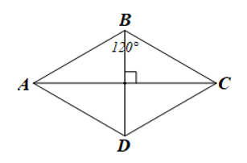
Giải
Do ABCD là hình thoi nên AB = AD
Tam giác ABD có AB = AD nên là tam giác cân tại A.
Do ABCD là hình thoi nên BD là tia phân giác của góc ABC.

Slide 7
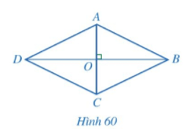
Hoạt động 3 trang 114 Toán 8 Tập 1: a) Cho hình bình hành ABCD có hai cạnh kề AB và BC bằng nhau. ABCD có phải là hình thoi hay không?
b) Cho hình bình hành ABCD có hai đường chéo AC và BD vuông góc với nhau (Hình 60).
• Đường thẳng AC có phải là đường trung trực của đoạn thẳng BD hay không?
• ABCD có phải là hình thoi hay không?
Giải
a) Do ABCD là hình bình hành nên AB = CD và AD = BC.
Mà AB = BC nên AB = BC = CD = DA.
Tứ giác ABCD có bốn cạnh bằng nhau nên là hình thoi.

Slide 8
b) • Do ABCD là hình bình hành nên hai đường chéo AC và BD cắt nhau tại trung điểm của mỗi đường
Do đó AC ⊥ BD tại trung điểm O của đoạn thẳng BD.
Suy ra AC là đường trung trực của đoạn thẳng BD.
• Vì AC là đường trung trực của đoạn thẳng BD nên AD = AB.
Theo kết quả câu a, hình bình hành ABCD có hai cạnh kề AD và AB bằng nhau nên là hình thoi.

Slide 9
Dấu hiệu nhận biết:
- Hình bình hành có hai cạnh kề bằng nhau là hình thoi
- Hình bình hành có hai đường chéo vuông góc với nhau là hình thoi

Slide 10
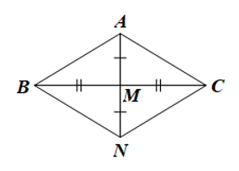
Luyện tập 2: Cho tam giác ABC cân tại A có M là trung điểm BC. Trên tia đối của tia MA lấy điểm N sao cho MN = MA. Chứng minh tứ giác ABNC là hình thoi.
Giải
Do MN = MA nên M là trung điểm của AN.
Xét tứ giác ABNC có hai đường chéo AN và BC cắt nhau tại trung điểm M của mỗi đường
Do đó ABNC là hình bình hành.
Mặt khác, ΔABC cân tại A có AM là đường trung tuyến đồng thời là đường cao
Do đó AM ⊥ BC hay AN ⊥ BC.
Suy ra hình bình hành ABNC có hai đường chéo vuông góc với nhau nên là hình thoi.

Slide 11
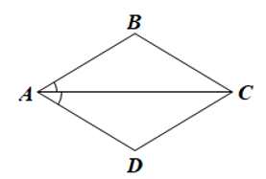
Bài 1/115 SGK: Cho hình bình hành ABCD có tia AC là tia phân giác của góc DAB. Chứng minh ABCD là hình thoi .
Giải

Slide 12
Hình bình hành có một đường chéo là đường phân giác của một góc là hình thoi

Slide 13
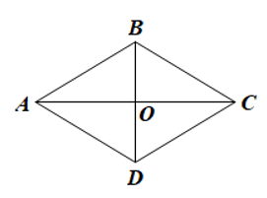
Bài 2/115 SGK: Cho hình thoi ABCD có hai đường chéo AC và BD cắt nhau tại O. Chứng minh:
AC² + BD² = 4(OA² + OB²) = 4AB².
Giải
Do ABCD là hình thoi nên hai đường chéo AC và BD vuông góc với nhau tại trung điểm O của mỗi đường.
Do đó AC = 2OA, BD = 2OB.
Ta có: AC² + BD² = (2OA)² + (2OB)² = 4OA² + 4OB² = 4(OA² + OB²).
Xét ΔOAB vuông tại O, theo định lí Pythagore ta có:
AB² = OA² + OB²
Suy ra AC² + BD² = 4(OA² + OB²) = 4AB².

Slide 14
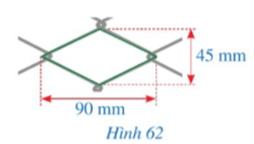
Bài 4/115 SGK: Hình 62 mô tả một lưới mắt cáo có dạng hình thoi với độ dài của hai đường chéo là 45 mm và 90 mm. Độ dài cạnh của ô lưới mắt cáo đó là bao nhiêu milimét (Làm tròn kết quả đến hàng đơn vị)?
Giải
Giả sử một lưới mắt cáo được mô tả bởi hình thoi ABCD như hình vẽ
Khi đó AC = 90 mm, BD = 45 mm.
Do ABCD là hình thoi nên hai đường chéo AC và BD vuông góc với nhau tại trung điểm O của mỗi đường.

